Slide 1



Slide 2


一例重度再生障碍性贫血移植术后病例

Slide 3

● 病例简介
摘要
1.独特性：患者重度再生障碍性贫血，出现发热、伴咽部疼痛,反复发热,经抗感染后仍发热。NGS检出:异栖克雷伯菌、
2.背景：患者因发热伴咽部疼痛,后经在外院行骨穿等一系列检查考虑再生障碍性贫血,反复发热,经抗感染,抗病毒后仍发热,经造血干细胞移植术后。

Slide 4
● 患者基础信息
1.人口学信息：15，男，学生，湖北武汉
2.主诉：确诊重度再生障碍性贫血1月余
3.既往史：有输血史,头孢皮试阳性(皮肤瘙痒)

Slide 5
● 入院后检查
1.体格检查：
体温38.5C 脉搏99次/分 呼吸20次/分 血压140/82mmHg
一般情况：发育正常，营养良好，正常面容，表情自如，体型适中，步入病房，步态正常，自主体位，神志清楚，查体合作。
全身皮肤巩膜无黄染，浅表淋巴结无肿大。颈软，气管居中，甲状腺不大。
胸骨无压痛。双肺呼吸音清，未闻及干湿啰音。
心率99次/分，律齐，各瓣膜听诊区未闻及病理性杂音。
腹平软，无压痛及反跳痛，肝脾肋下未及，Muphy征（-），肾区无叩击痛，肠呜音正常，双下肢无水肿，肌力、肌张力及感觉正常。
2.辅助检查：
见外院出院小结

Slide 6
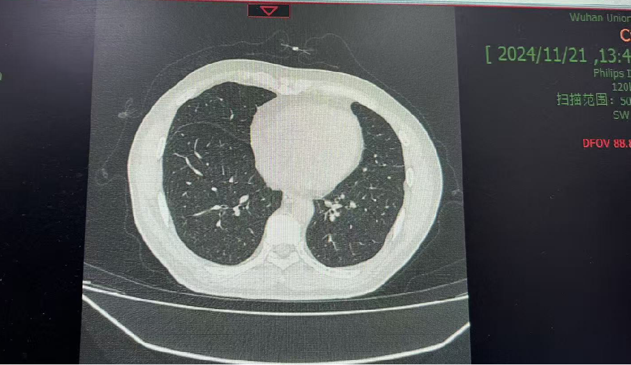
● 入院后检查
3.影像学检查：

Slide 7
● 诊断评估
诊断评估
1.初步诊断：重度再生障碍性贫血贫血,
2.诊断依据：患者在外院行骨穿等检查确诊,目前诊断明确,无需鉴别
3.鉴别诊断：诊断明确

Slide 8
● 治疗过程
1.药物：2025/8/20-9/1多黏B50万IU静滴q12h
2025/8/20美罗培南1gq8h
2025/8/20-8/31舒普深3gq8h
2025/8/31-9/24头孢他啶阿维巴坦2.5gq8h
2025/9/1-9/4替加环素50mgq12h
2025/9/4-9/19依拉环素50mgq12h
2025/9/4-10/7氨曲南2gq6h
2025/10/2-10/7头孢他啶阿维巴坦2.5gq8h
2.手术：2025/9/20-21行造血干细胞移植

Slide 9
● 治疗过程
3.微生物/病理结果：真菌G、GM阴性，EB病毒阴性，检出肺炎克雷伯菌、大肠埃希菌
4.方案调整：2025/9/4替加环素替换为依拉环素+氨曲南
5.指标追踪：患者发热,检出肺炎克雷伯菌,大肠埃希菌，CRP持续上升，9.4-9.19使用依拉环素,经治疗后体温降至正常，crp明显下降

Slide 10
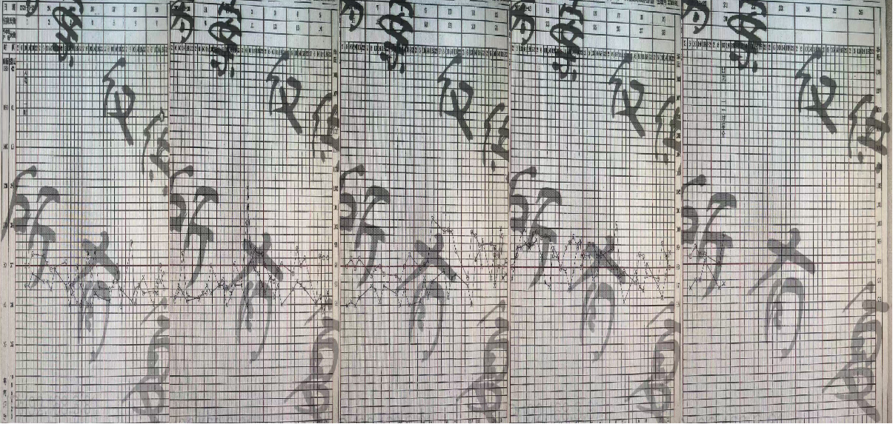
● 治疗过程
3.时间轴记录:(折线图)

Slide 11

● 诊疗体会
1.疗效评价：患者先后检出肺炎克雷伯菌、大肠埃希菌，立即调整用药,症状体征明显好转，炎症指标下降，治疗有效。治疗过程中无肝肾功能损伤。
2.局限性：/
3.结论：病人诊疗过程中，应密切关注患者体征，依据病情及时制定并调整治疗方案，达到疗效

Slide 12
感谢观看
敬请指导

